Slide 1
怎样开展再发防止

Slide 2


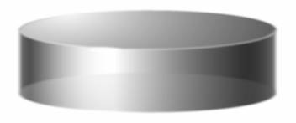

日产品质的框架
【产品研发和制造】
【市场品质改善】
-准确理解市场环境
-品质管理的3要素
(初期品质，耐久品质和可靠性，波动控制)
-防止不具合的发生。
-正确理解不具合问题，快速对策。
-积累技术和经验
-持续的改善和发展
-品质培训和提升

Slide 3
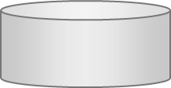
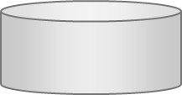
开发品质流程
 |  | 新产品项目外 |  | 新产品项目中
Process |  | 品质技术开发 | 技术数据库 | 新车开发的应用
 |  |  |  | 新车开发阶段 | 量产阶段
再发防止 | 减少不良率 Good Design
 | 不具合的再发防止 LLR
 | 品质波动控制
未然防止 | Design Review
多发问题
改善
Good Design
技术库
应用确认
★
★
★
★
对策的标准化
LLR 技术库
应用确认
★
★
★
★
Extraction of
subjects
Solution
QVC DB
Application Review
★
★
★
★
★
★
Design
Standard
Risk
assess
ment
Design Review
★
★
★
★
★
★
☆ 开发节点进度会

Slide 4
1．开发编制Good Design Sheet
2．开发编制Lesson Learned Report
3．再发防止怎样使用Good Design Sheet & Lesson Learned Report

Slide 5
1．开发编制Good Design Sheet
2．开发编制Lesson Learned Report
3．再发防止怎样使用Good Design Sheet & Lesson Learned Report

Slide 6
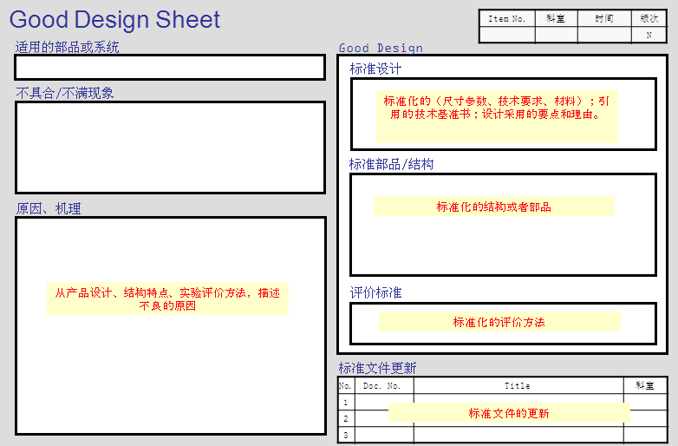
Good Design Sheet
内容、格式模板

Slide 7
减少多发不良率
 |  | 新产品项目外 |  | 新产品项目中
Process |  | 品质技术开发 | 技术数据库 | 新车开发的应用
 |  |  |  | 新车开发阶段 | 量产阶段
再发防止 | 减少不良率 Good Design
 | 不具合的再发防止 LLR
 | 品质波动控制
未然防止 | Design Review
多发问题
改善
Good Design
技术库
应用确认
★
★
★
★
对策的标准化
LLR 技术库
应用确认
★
★
★
★
Extraction of
subjects
Solution
QVC DB
Application Review
★
★
★
★
★
★
Design
Standard
Risk
assess
ment
Design Review
★
★
★
★
★
★
☆ 开发节点进度会

Slide 8
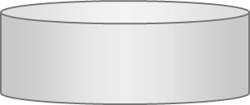
减少故障不良率
提取多发不良的同类问题
改善对策
Good Design
DB
不良率
技术对策
X轴 不良的问题
Good Design Sheet
车型/零件仕样

Slide 9

提取课题项目
提取课题
对策
Good Design
DB
对常见的TOP多发问题筛选分析，提取需要从技术上进行根本改善的课题项目。
不良率
X轴 不良的问题
车型/零件仕样

Slide 10
1．开发编制Good Design Sheet
2．开发编制Lesson Learned Report
3．再发防止怎样使用Good Design Sheet & Lesson Learned Report

Slide 11
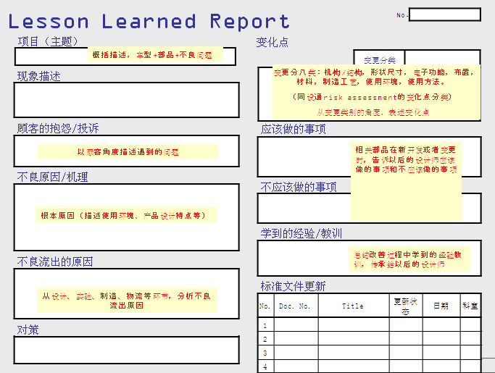
Lesson Learned Report
内容、格式模板

Slide 12
不具合的再发防止
 |  | 新产品项目外 |  | 新产品项目中
Process |  | 品质技术开发 | 技术数据库 | 新车开发的应用
 |  |  |  | 新车开发阶段 | 量产阶段
再发防止 | 减少不良率 Good Design
 | 不具合的再发防止 LLR
 | 品质波动控制
未然防止 | Design Review
多发问题
改善
Good Design
技术库
应用确认
★
★
★
★
对策的标准化
LLR 技术库
应用确认
★
★
★
★
Extraction of
subjects
Solution
QVC DB
Application Review
★
★
★
★
★
★
Design
Standard
Risk
assess
ment
Design Review
★
★
★
★
★
★
☆ 开发节点进度会

Slide 13
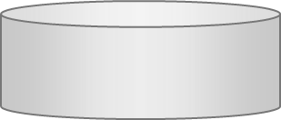
不具合问题的再发防止
再发防止对策的标准化
LLR DB
再发防止对策总结
不具合问题
召回、索赔、不良问题
Lesson learned Sheet

Slide 14
1．Development of Good Design Sheet
2．Development of Lesson Learned Report
3．再发防止怎样使用Good Design Sheet & Lesson Learned Report

Slide 15
品质技术文件的共享利用
德系
美系
日系
中国
LLR / GD
再发防止
数据库
墨西哥
东南亚
巴西
非洲

Slide 16
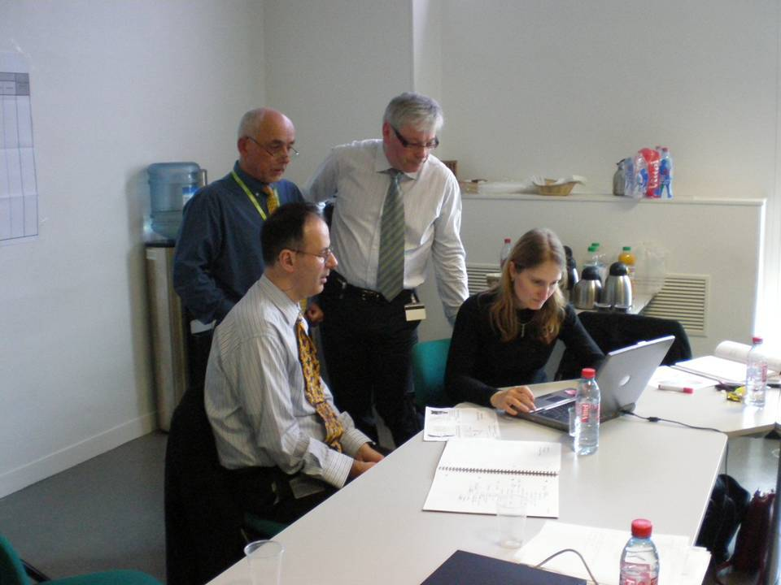
再发防止怎样使用GDS and LLR ?
新车开发
SOP后的设计变更

Slide 17
新车开发再发防止开展计划
DCS
Design
Release
VC
PT
SOP量产期间
★
★
★
★
数据设计前造物听证会
设计冻结完了判断会
VC lot
完了判断会.
PT lot
完了判断会
设计变更
・ 国产化
・ 品质改善
★
#1
★
#2
★
#3
★
#4
设计构想
对策的采用
设计仕样/手配
应用确认
VC-Lot
实物效果确认
PT-lot
实物效果确认
东风日产再发防止应用的开展内容

Slide 18
新车开发应用清单
品质或技术人员收集整理再发防止技术文件清单，在新车开发项目中，由设计对再发防止对策采用的和效果进行确认和反馈。
No | 领域 | 主凶件名 | 项目 | 具体车型 | 信息来源 | 优先 级 | 发生原因 | 对策内容 | 对策 设通号 | ・ 1#DCS设计阶段再发防止对应方案 |  |  |  |  |  |  |  |  |  | 2#正规手配前图面确认 |  |  |  |  |  | 3# VC-Lot确认结果 |  |  |  |  |  |  | 4# PT-lot确认结果
 |  |  |  |  |  |  |  |  |  | Yes ・No ・N/A |  | 科室 | 担当者 | 设计检讨见解(DCS阶段) | 实物阶段确认计划 |  |  | 设计科长判断 （OK or NG） | 设计科长承认 | Yes（changed)/No(No change) |  | 再发防止对策是否体现至图面？（Yes/No) | 图面体现的详细内容说明 （需提供正规手配号或3D图件名，并将图面上的对策体现进行截图说明 | 设计科长判断 （OK or NG） | 设计科长承认 | Yes（changed)/No(No change) |  | VC-Lot前实物确认 | S-Lot实验 判断结果 （OK or NG） | 实验判断详细内容 | 设计科长判断 （OK or NG） | 设计科长 承认 | Yes（changed)/No(No change) |  | PT前实物确认 | PT实验 判断结果 （OK or NG） | 实验判断详细内容 | 设计科长判断 （OK or NG） | 设计科长 承认
 |  |  |  |  |  |  |  |  |  | 新车项目 | 理由 |  |  |  | 实施阶段 | 担当者 (实验科室或供应商等) | 评价实验项目或确认内容 |  |  |  | 变更理由和 变更内容 |  |  |  |  |  | 变更理由和 变更内容 |  |  |  |  |  |  | 变更理由和 变更内容
1 | 车装 | 侧围外板 | 石击导致后门槛脱漆 | *** | 市场索赔 | A | 客户快速通过细石子路，轮胎卷起的石子击打后门槛，导致脱漆。 | 后门槛脱漆位置增加保护膜 | ***** | Yes |  | *** | *** | 后门槛增加保护膜 | VC 或PT | *** | 综合耐久实验；NDS耐抗碎石撞击和耐磨损试验和耐刮伤试验 | OK | *** | No |  | Yes | 已增加保护膜，贴膜位置见Data-note：XXX（编号）和附件截图 XXX-531***（项目号-车型***）所示 | OK | *** | No |  | VC-Lot零件检查报告（报告编号：××），确认贴膜位置与图面保持一致 | OK | VC-lot零件chipping test结果OK | OK | **** | No |  | PT零件检查报告（报告编号：××），确认贴膜位置与图面保持一致 | OK | PT零件chipping test结果OK | OK | *****
←再发防止新车项目应用模板

Slide 19
#1 设计构想期间，再发防止的设计应用
设计者确认LLR技术文件，在新产品设计构想时，填写以下采用的内容和实物确认计划。
No. | LLR No. | 项目 | 车型 | 主凶件 |  | 责任担当 |  |  | #1 (DCS1设计阶段)
 |  |  |  |  |  | 部门 | 科长 | 设计者 | 应用的内容 | 实物确认计划 |  |  | 技术主管审核 | 审核结果
 |  |  |  |  |  |  |  |  | 详细说明采用“应该做什么”的内容 | 确认计划 | 确认担当 | 确认方法 |  | 判断
94 | DFL-**** | 制动盘裂纹 | *** | 5 | *** | AAA | BBB | CCC | 确认新产品中没有狭窄的沟槽结构 | VC-LOT | supplier | 常温耐久试验 | TTT | OK
参考LLR
填写确认结果
我们应该做什么
-设计新的制动盘结构需要实施Quick DR -开发阶段高温试验和常温耐久实验同样需要评价
我们不应该做什么
制动盘不能设计狭窄的沟槽，制动时容易产生应力集中。
对比分析

Slide 20
#2 设计手配发布前的确认
设计者对手配中的再发防止对策体现进行确认。
No. | LLR No. | 项目 | 车型 | 主凶件 |  | 责任担当 |  |  | ・・・ | #2 产品正式设计手配发布前
 |  |  |  |  |  | 部门 | 科长 | 设计者 | ・・・ | DCS是否设变 |  | 手配中是否采用再发防止对策 | 技术主管审核 | 审核结果
 |  |  |  |  |  |  |  |  | ・・・ | Yes or No | 设变的内容和理由 | Yes or No |  | 判断
94 | DFL-**** | 制动盘裂纹 | *** | 5 | *** | AAA | BBB | CCC | ・・・ | No | --- | YES QuickDR 已实施，对策采用已体现到手配中。 | T.Hashimoto | OK
参考LLR
填写确认结果
我们应该做什么
-设计新的制动盘结构需要实施Quick DR -开发阶段高温试验和常温耐久实验同样需要评价
我们不应该做什么
制动盘不能设计狭窄的沟槽，制动时容易产生应力集中。
对比分析

Slide 21
#3 VC Lot 实物再发防止效果确认
设计和技术员对VC-lot实物的再发防止效果进行确认和填写。
No. | LLR No. | 项目 | 车型 | 主凶件 |  | 责任担当 |  |  | ・・・ | #3 (VC-lot 实物确认)
 |  |  |  |  |  | 部门 | 科长 | 设计者 | ・・・ | 手配后是否设变 |  | VC-lot 确认结果 |  | 技术主管审核 | 审核结果
 |  |  |  |  |  |  |  |  |  | Yes or No | 设变的内容和理由 | OK/NG/ 待确认 | 判断的理由或者进一步确认的计划 |  | 判断
94 | DFL-**** | 制动盘裂纹 | *** | 5 | *** | AAA | BBB | CCC | ・・・ | No | --- | OK | 耐久试验结果OK，强度测试3倍于设计要求F(t)=95% | KKK | OK
参考LLR
填写确认结果
我们应该做什么
-设计新的制动盘结构需要实施Quick DR -开发阶段高温试验和常温耐久实验同样需要评价
我们不应该做什么
制动盘不能设计狭窄的沟槽，制动时容易产生应力集中。
对比分析

Slide 22
#4 PT Lot 实物再发防止效果确认
设计和技术员对PT-lot实物的再发防止效果进行确认和填写。
No. | LLR No. | 项目 | 车型 | 主凶件 |  | 责任担当 |  |  | ・・・ | #4 (PT-lot 实物确认)
 |  |  |  |  |  | 部门 | 科长 | 设计者 | ・・・ | VC-lot以后是否设变 |  | PT-lot 实物效果确认 |  | 技术主管审核 | 审核结果
 |  |  |  |  |  |  |  |  | ・・・ | Yes or No | 设变的内容和理由 | OK/NG/ 待确认 | 判断的理由和进一步确认的计划 |  | 判断
94 | DFL-**** | 制动盘裂纹 | *** | 5 | *** | AAA | BBB | CCC | ・・・ | No | --- | OK | 耐久试验结果和实物检查确认 OK | KKK | OK
参考LLR
填写确认结果
我们应该做什么
-设计新的制动盘结构需要实施Quick DR -开发阶段高温试验和常温耐久实验同样需要评价
我们不应该做什么
制动盘不能设计狭窄的沟槽，制动时容易产生应力集中。
对比分析

Slide 23
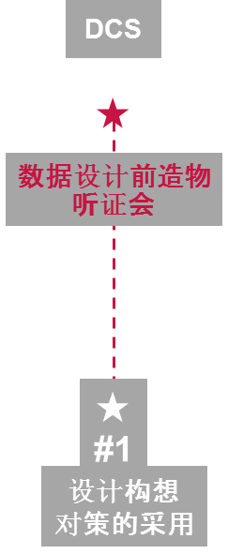
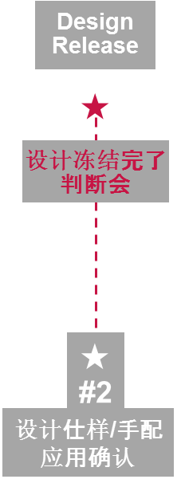
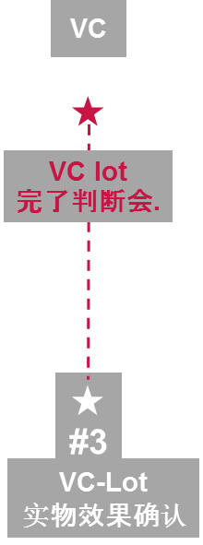
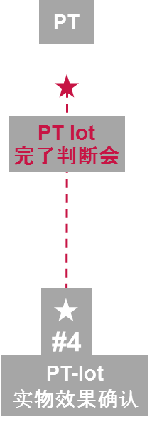
SOP后再发防止怎样使用GDS / LLR
SOP后的设计变更
SOP 量产期间
设计变更
・ 国产化
・ 品质改善
东风日产再发防止应用的开展内容

Slide 24

SOP后怎样应用再发防止GDS / LLR
设计变更
设计变更构想
开发
设计发布
查找相关的技术文件
分析采用
“我们应该做的”
“我们不应该做的”
Lesson Learned Report
我们应该做什么
-设计新的制动盘结构需要实施Quick DR -开发阶段高温试验和常温耐久实验同样需要评价
我们不应该做什么
制动盘不能设计狭窄的沟槽，制动时容易产生应力集中。
再发防止技术库

Slide 25
Q&A
以上，谢谢！

